Slide 3
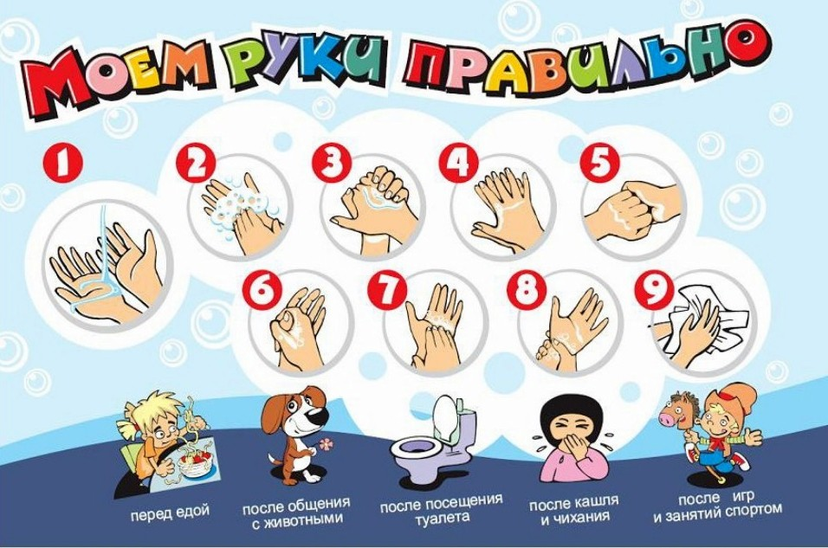

Slide 4
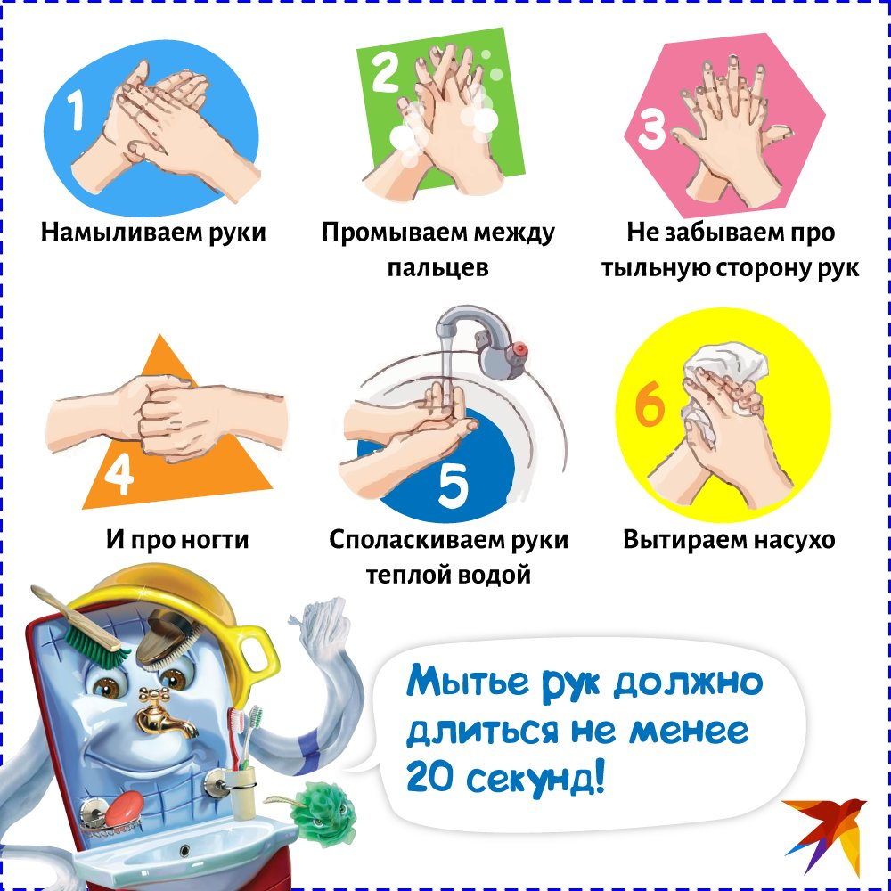

Slide 16
СПАСИБО ЗА ВНИМАНИЕ!!!

